Slide 1
Как правильно сохранять Визиты и Анкеты
MM SalesWorks

Slide 2
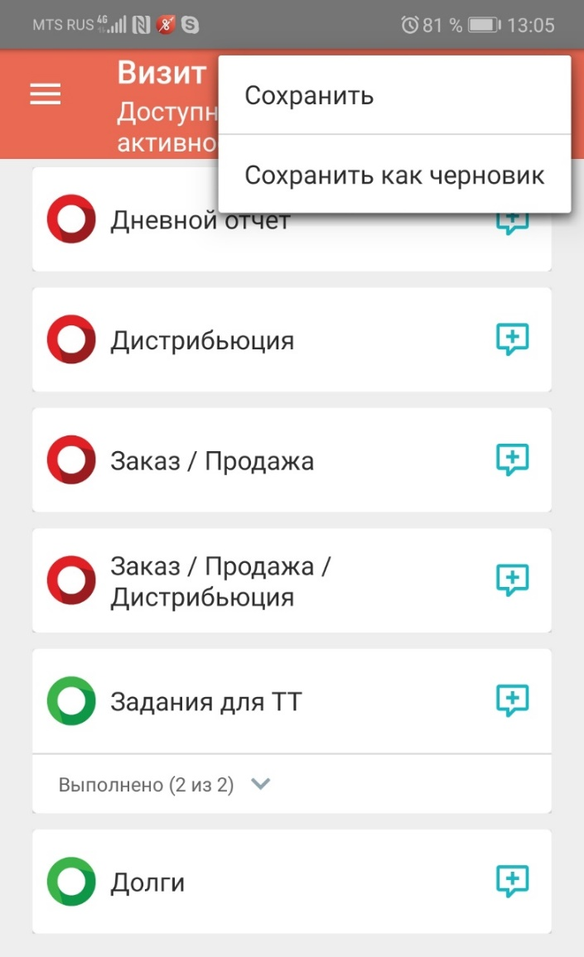
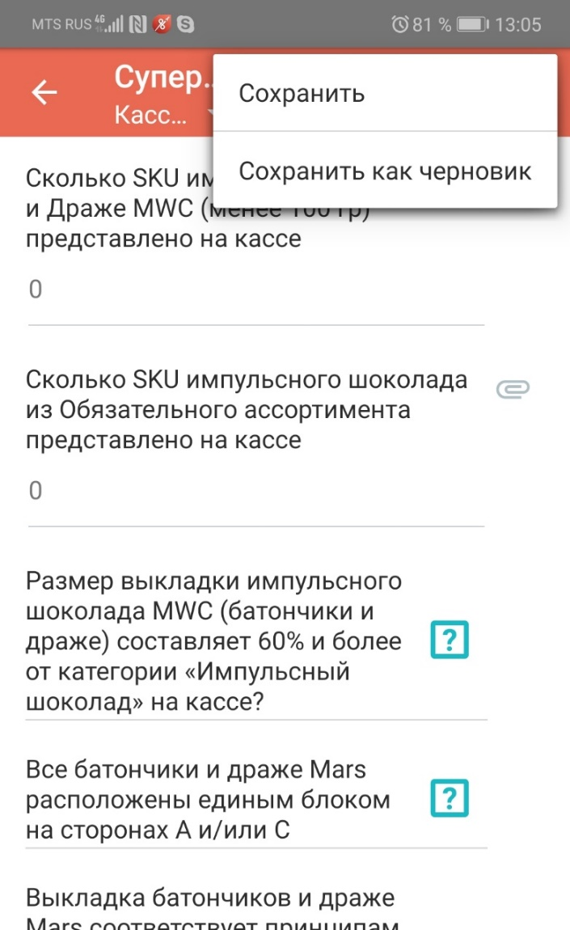
Варианты сохранения визита и анкеты
Для корректного отображения данных в в ЦМ необходимо выбирать «Сохранить» и в визите и в анкете !!!
Выход по стрелке сохраняет как черновик
Визиты и анкеты могут быть сохранены в статусе черновик в любой комбинации:
Анкета-черновик, Визит не черновик
Анкета-черновик, Визит черновик
Анкета не черновик, Визит черновик
И т.п.
Выход по стрелке воспринимается системой как сохраненние черновика!!!!
Анкеты, которые сохранены как НЕ Черновик, в визитах со статусом НЕ Черновик, будут синхронизированы и отображаться в ЦМ, все остальные сочетания статусов визита и анкет передадут неполную информацию.

Slide 3
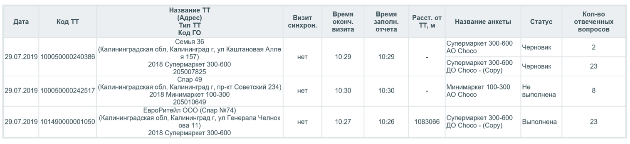
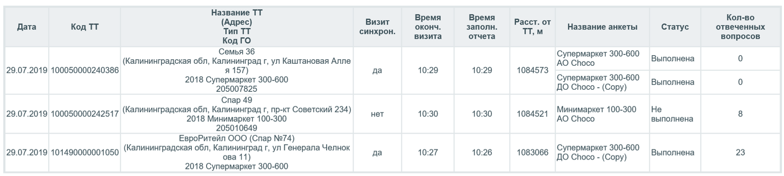
Отчет рабочего дня по результатом заполнения ДО
Используйте данный отчет для проверки сохранения и синхронизации визитов и анкет
Отчет до синхронизации
Визит Не Черновик
Анкета Черновик
Визит Черновик
Анкета Не Черновик
Визит НЕ Черновик
Анкета Не Черновик
Отчет после синхронизации
После синхронизации статус Визита в статусе черновик остается Нет
После синхронизации для анкеты в статусе Черновик статус меняется на Выполнена, но Кол-во отвеченных вопросов =0
Визит Не Черновик
Анкета Черновик
Визит Черновик
Анкета Не Черновик
Визит НЕ Черновик
Анкета Не Черновик
После синхронизации статус корректно сохраненного визита меняется на Да
После синхронизации для корректно сохраненных анкет статус меняется на Выполнена и указано фактическое кол-во отвеченных вопросов

Slide 4
Отчет рабочего дня по результатом заполнения ДО
Визит | Анкета/ДО | До синхронизации |  |  | После синхронизации
 |  | Визит синхрон. | Статус | Кол-во отвеченных вопросов | Визит синхрон. | Статус | Кол-во отвеченных вопросов
Сохранен | Сохранена | нет | Выполнена | Фактическое, выполненное агентом | Да | Выполнена | Фактическое, выполненное агентом
Сохранен | Черновик | нет | Черновик | Фактическое, выполненное агентом | Да | Выполнена | 0 (все ответы удаляются)
Черновик | Сохранен | нет | Не выполнена | Фактическое, выполненное агентом | Нет | Не выполнена | Фактическое, выполненное агентом
- Данные по визиту и анкете передадутся в полном объеме

